Slide 1
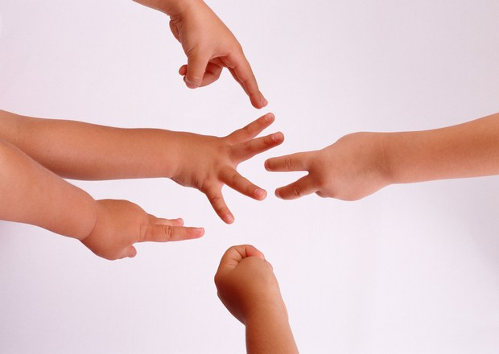
Мастер-класс «Развиваем пальчики - развиваем речь»
Истоки способностей и дарований детей – на кончиках их пальцев. От пальцев, образно говоря, идут тончайшие нити – ручейки, которые питают ум ребенка.
Другими словами, чем больше мастерства в детской руке, тем умнее ребенок.
В. Сухомлинский

Slide 2
Задачи: 1. Познакомить родителей с эффективными способами применения пальчиковой гимнастики в практике работы с детьми дошкольного возраста. 2. Стимулировать родителей на активное взаимодействие со своими детьми. 3. Вовлечь родителей в образовательный процесс группы. 4. Помочь родителям реализовать свои творческие способности.
Цель : Повышение компетентности родителей по вопросу развития мелкой моторики рук у детей дошкольного возраста.

Slide 3
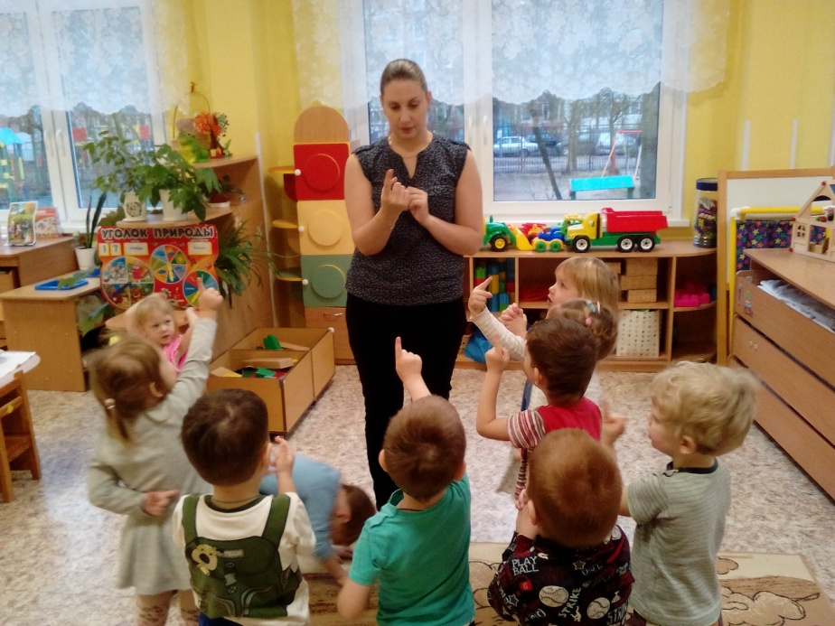
Японская пословица гласит: Расскажи мне – я услышу, Покажи мне – я запомню, Дай мне сделать самому – я пойму! » Пальчиковая гимнастика полностью отвечает трем принципам: «Слышу. Вижу. Делаю».

Slide 4
Массаж большого пальца повышает активность головного мозга.
Массаж указательный пальца связан с желудком.
Массаж среднего пальца — стимулирует работу печени, почек.
Массаж безымянного пальца стимулирует работу нервной системы и половой сферы.
Массаж мизинца — стимулирует работу сердца.

Slide 5
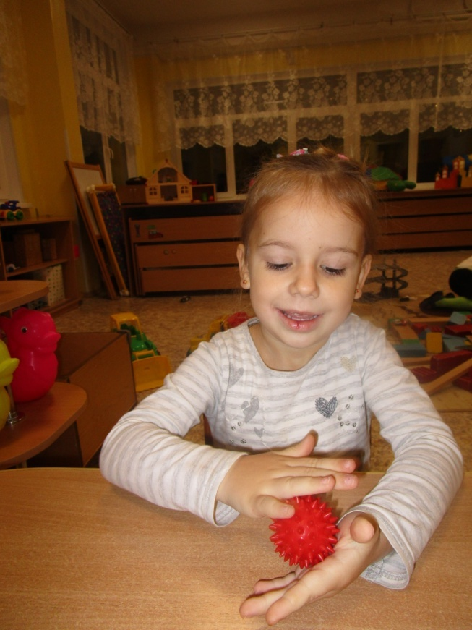
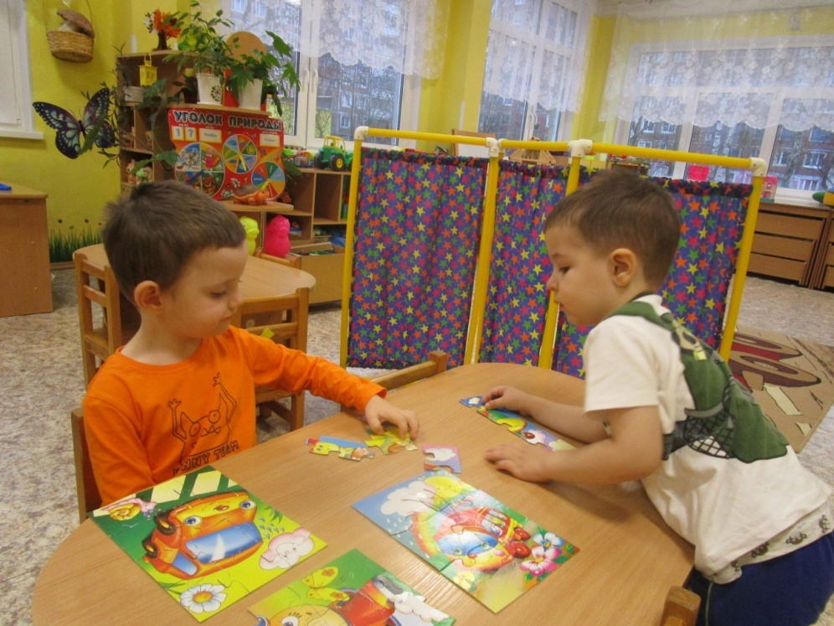

Slide 6
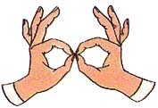
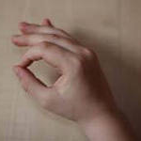
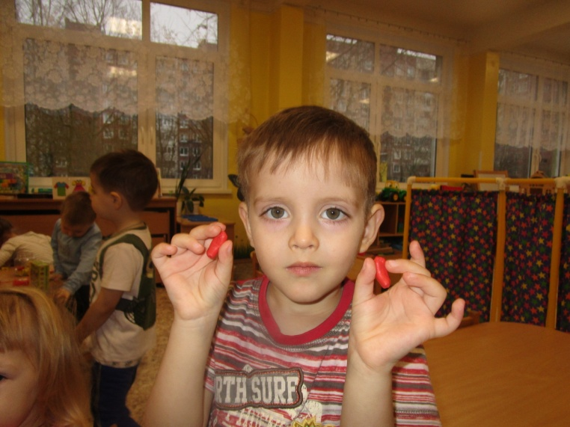
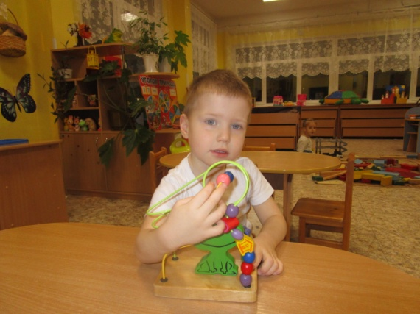

Slide 7
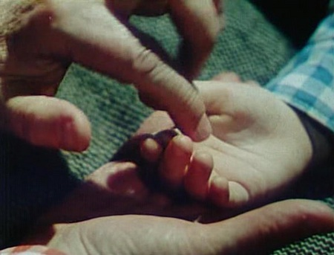
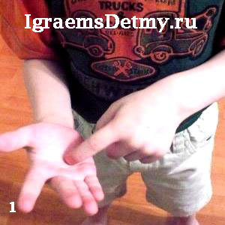
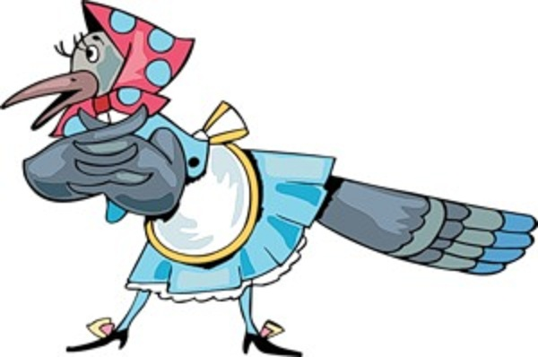

Slide 8
Девиз
мастер-класса:
Никогда ничему не научишься, если будешь говорить: «Я не умею,
не научусь! »

Slide 9
